Slide 1
DIRECTORIO PARA LA
CATEQUESIS - 2020
PRESENTACIÓN PARA
SACERDOTES y CATEQUISTAS

Slide 2

Queridos hermanos, colegas y amigos sacerdotes y catequistas:
Quiero presentarte
-el nuevo Directorio
para la Catequesis
-del Pontificio Consejo
para la Nueva Evangelización
-del 23 de marzo de 2020.

Slide 3

Quiero presentártelo
POR DOS RAZONES:
1.- Para que puedas
volver a entusiasmarte
con la Catequesis
2.- Para que puedas
compartirla con
tus catequistas

Slide 4

Es una continuidad
DE DOS ANTERIORES:
1.- El primero es de San Pablo VI
-es del 18-3-71
-recoge las enseñanzas del
Concilio Vaticano II
-y se llama Directorio
Catequístico General.

Slide 5

2.- El segundo es de San Juan Pablo II
-es del 15-8-97
-es una consecuencia del
Catecismo
de la Iglesia Católica
(11-X-92)
-y se llama Directorio
General para la Catequesis.

Slide 6

Este tercer directorio
ESTÁ INSPIRADO EN:
1.- Las conclusiones del Sínodo
sobre La nueva evangelización
y la transmisión de la fe cristiana
(7/28-X-12) y
2.- la Exhortación Apostólica
Evangelii gaudium del
Papa Francisco (24-XI-13)

Slide 7

El nuevo Directorio
para la Catequesis
(23-3-20)
TIENE:
  - 3 partes con
- 12 capítulos y
- 428 números

Slide 8

Los temas de los capítulos son:
-LA REVELACIÓN: transmisión e inculturación
-EL CATEQUISTA: identidad y formación
-LA CATEQUESIS: pedagogía y metodología;
“ ” “ ” en las personas y en la cultura
-EL CATECISMO
-LOS ORGANISMOS de la CATEQUESIS

Slide 9
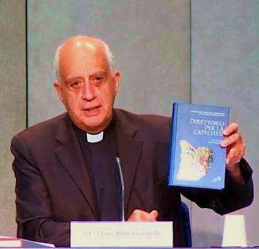
La palabra “decisiva”
para presentarlo
-según el cardenal
Salvatore Fisichella,
presidente del Pontificio
Consejo para la
Nueva Evangelización-
ES:
SANTIDAD

Slide 10

Reclama, interpela y alienta
a una catequesis que sea:
-Cristológica
-Kerigmática
-En clave misionera
-Mistagógica
-Comunitaria
-Espiritual

Slide 11

Insiste en:
-La confianza en el Espíritu Santo
-La renovación
-La conversión (metanoia)
-El acompañamiento
-Los nuevos lenguajes
-La inculturación

Slide 12

Recuerda
reiteradamente
que:
-La finalidad
de la catequesis es
el encuentro vivo
con nuestro Señor
que transforma la vida.

Slide 13


También
recuerda
que:
-Es un instrumento
para la elaboración
del directorio
nacional o local.

Slide 14

El tercer capítulo está dedicado
A LOS CATEQUISTAS y trata 6 temas:
1.- Su identidad y vocación
2.- El principal responsable: el obispo
3.- Los deberes del párroco
4.- El llamado a los diáconos
5.- El servicio de los consagrados
6.- Los laicos (padres, padrinos, abuelos)

Slide 15

DETENGÁMONOS UN POCO
EN ESTOS TEMAS

Slide 16


La vocación
al ministerio
de la catequesis
surge
del sacramento del Bautismo y
se fortalece
con la Confirmación

Slide 17

El catequista
ES:
-Testigo de la fe
y custodio de la
memoria de Dios
- Maestro
y mistagogo
- Acompañante
y educador

Slide 18



Los padres
SON:
los primeros catequistas
de sus hijos.
El sacramento
del matrimonio
los consagra
a la educación
cristiana de los hijos.

Slide 19
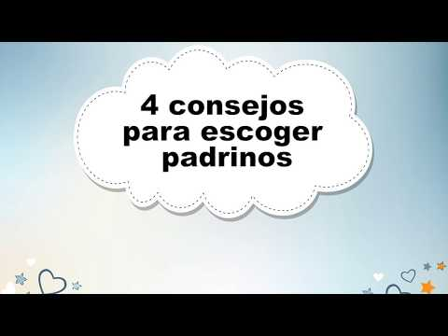
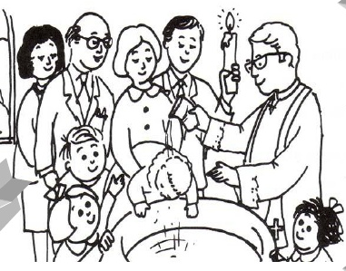
Los padrinos y madrinas
SON:
colaboradores de los padres.
Ayudan en las dudas,
dan testimonio y
cuidan el desarrollo
de la vida cristiana
de sus ahijados.

Slide 20

Los abuelos pueden jugar
un papel importantísimo
en la transmisión de la fe
a los más jóvenes.
Suelen
tener mayores raíces
en la fe cristiana;
y, también,
más tiempo…

Slide 21
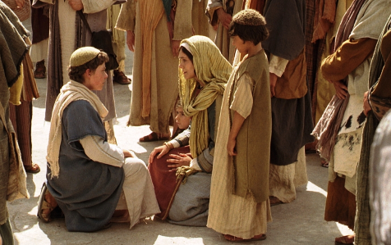
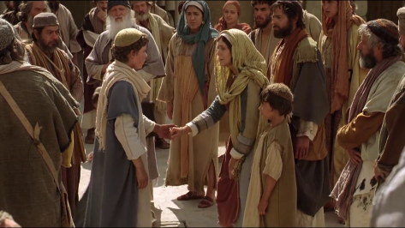
El Directorio ofrece
un especial agradecimiento
a las mujeres que
con dedicación,
pasión y competencia
se dedican a este ministerio.
Tienen como ejemplo a la
Santísima Virgen María.

Slide 22
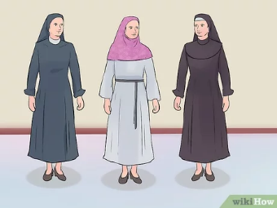
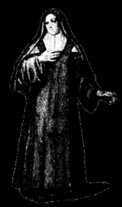

Los consagrados
Catequizan
con su testimonio
evangélico
y están invitados
a asumir
la tarea
de la catequesis

Slide 23

Los diáconos están llamados
A:
Anunciar la palabra y
atender la catequesis.
Los diáconos permanentes
PUEDEN:
participar de la catequesis
a las familias

Slide 24


El presbítero tiene la responsabilidad
DE:
- animar,
- coordinar
- y dirigir
- la actividad catequística
- de la comunidad
- que se le ha confiado.

Slide 25

Los sacerdotes
- disciernen y
- promueven
- la vocación y
- el servicio
- de los catequistas.

Slide 26
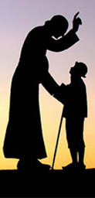
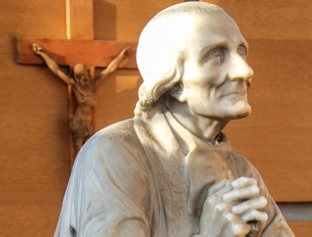
Los deberes del párroco
SON:
1.- Dedicarse a la catequesis…
2.- Cuidar el vínculo entre
la catequesis,
la liturgia y
la caridad,
dándole
-al domingo-
su importancia.

Slide 27

3.- Despertar
en la comunidad
un sentido de responsabilidad
hacia la catequesis
y discernir
las vocaciones específicas;
4.- Organizar
la catequesis y
la formación de
los catequistas

Slide 28

El obispo es el 1° responsable
DE:
1.- Cuidar
el depósito,
la transmisión y
la inculturación de la fe.
2.- Fomentar
la pasión por la catequesis.

Slide 29

3.- Velar
por la formación
de los catequistas.
4.- Revisar
los textos y
las herramientas
para la catequesis.
5.- Elaborar
un proyecto global
de catequesis.

Slide 30


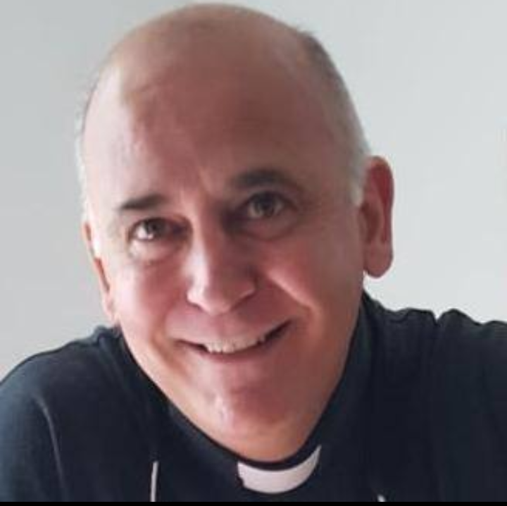
¡Hasta aquí llegamos!
HEMOS:
- Presentado el nuevo Directorio,
- resumido el capítulo III y
- profundizado en la tarea
catequística de los sacerdotes.
Espero que les haya gustado la
presentación.
Juan María Gallardo

Slide 31

115.- El presbítero, como primer colaborador del Obispo y por su mandato, como educador en la fe (Cf. PO 6), tiene la responsabilidad de animar, coordinar y dirigir la actividad catequística de la comunidad que se le ha confiado (Cf. CONGREGACIÓN PARA EL CLERO, Directorio para el ministerio y la vida de los presbíteros (febrero 11 de 2013). «La referencia al magisterio del obispo en el único presbiterio diocesano y la obediencia a las orientaciones que cada pastor y las Conferencias episcopales emanan en materia de catequesis para el bien de los fieles, son para el sacerdote elementos que ha de valorar en la acción catequística» (JUAN PABLO II, Discurso a los participantes en el convenio «la tarea de los presbíteros en la catequesis de Europa», mayo 8 del 2003, 3). Los sacerdotes pues, disciernen y promueven la vocación y el servicio de los catequista.

Slide 32
116.- El párroco es el primer catequista de la comunidad parroquial. Los deberes propios del párroco y en general de los presbíteros en este campo son:
a. Dedicarse con empeño competente y generoso a la catequesis de los fieles confiados a su cuidado pastoral, aprovechando cada oportunidad que ofrece la vida parroquial y el entorno sociocultural para proclamar el Evangelio;
b. cuidar el vínculo entre la catequesis, la liturgia y la caridad, dando importancia al domingo como día del Señor y de la comunidad cristiana;
c.- despertar en la comunidad un sentido de responsabilidad hacia la catequesis y… (continúa)

Slide 33
116.- (Continuación) discernir las vocaciones específicas al respecto, expresando gratitud y promoviendo el servicio ofrecido por los catequistas;
d.- prever la organización de la catequesis, integrándola en el proyecto pastoral de la comunidad, con la colaboración de los mismos catequistas, involucrándolos en las diversas etapas de análisis, programación, elección de herramientas, la puesta en marcha y la evaluación;
e.- asegurar la conexión entre la catequesis en la propia comunidad y el programa pastoral diocesano, evitando cualquier forma de subjetivismo en el ejercicio del sagrado ministerio;
f.- como catequista de catequistas, cuidar la formación de estos, dedicando a esta tarea el máximo cuidado y acompañándolos en el crecimiento de la fe; además, valorando el grupo de catequistas como contexto de comunión y corresponsabilidad necesario para una formación auténtica.

